Slide 1
53-3
These materials are by the Kongki Ka Project and are made available to you under the terms of the Creative Commons Attribution ShareAlike license 4.0.
You have permission to share and redistribute these materials in any format and to make reasonable revisions and adaptations of this translation, provided that:
You include the above licence and source information.
If you redistribute these materials or create derivatives, you must distribute your contributions under the same license as the original.
The Holy Bible, Berean Standard Bible, BSB is produced in cooperation with Bible Hub, Discovery Bible, OpenBible.com, and the Berean Bible Translation Committee. This text of God's Word has been dedicated to the public domain.
Hindi text is from Free Bibles India. This translation is made available under the terms of a Creative Commons Attribution-ShareAlike 4.0 International License.
Notes:
Ch
53 Paul’s 2nd Journey, Part 2
1. Chased out of Thessalonica – Acts 17:1-10 (Left and Center Top)
2. Driven out of Berea – Acts 17:10-14 (Right Top)
3. Paul in Athens – Acts 17:15-34 (Right Center)
4. Paul making tents – Acts 18:1-5 (Right Bottom)
5. Leaving the Jews and going to the Gentiles – Acts 18:6-11 (Center Bottom)
6. The Jews bring Paul to the Judgment seat – Acts 18:12-17 (Left Bottom)
7. Paul In Ephesus – Acts 18:18-22 (left Center)

Slide 2
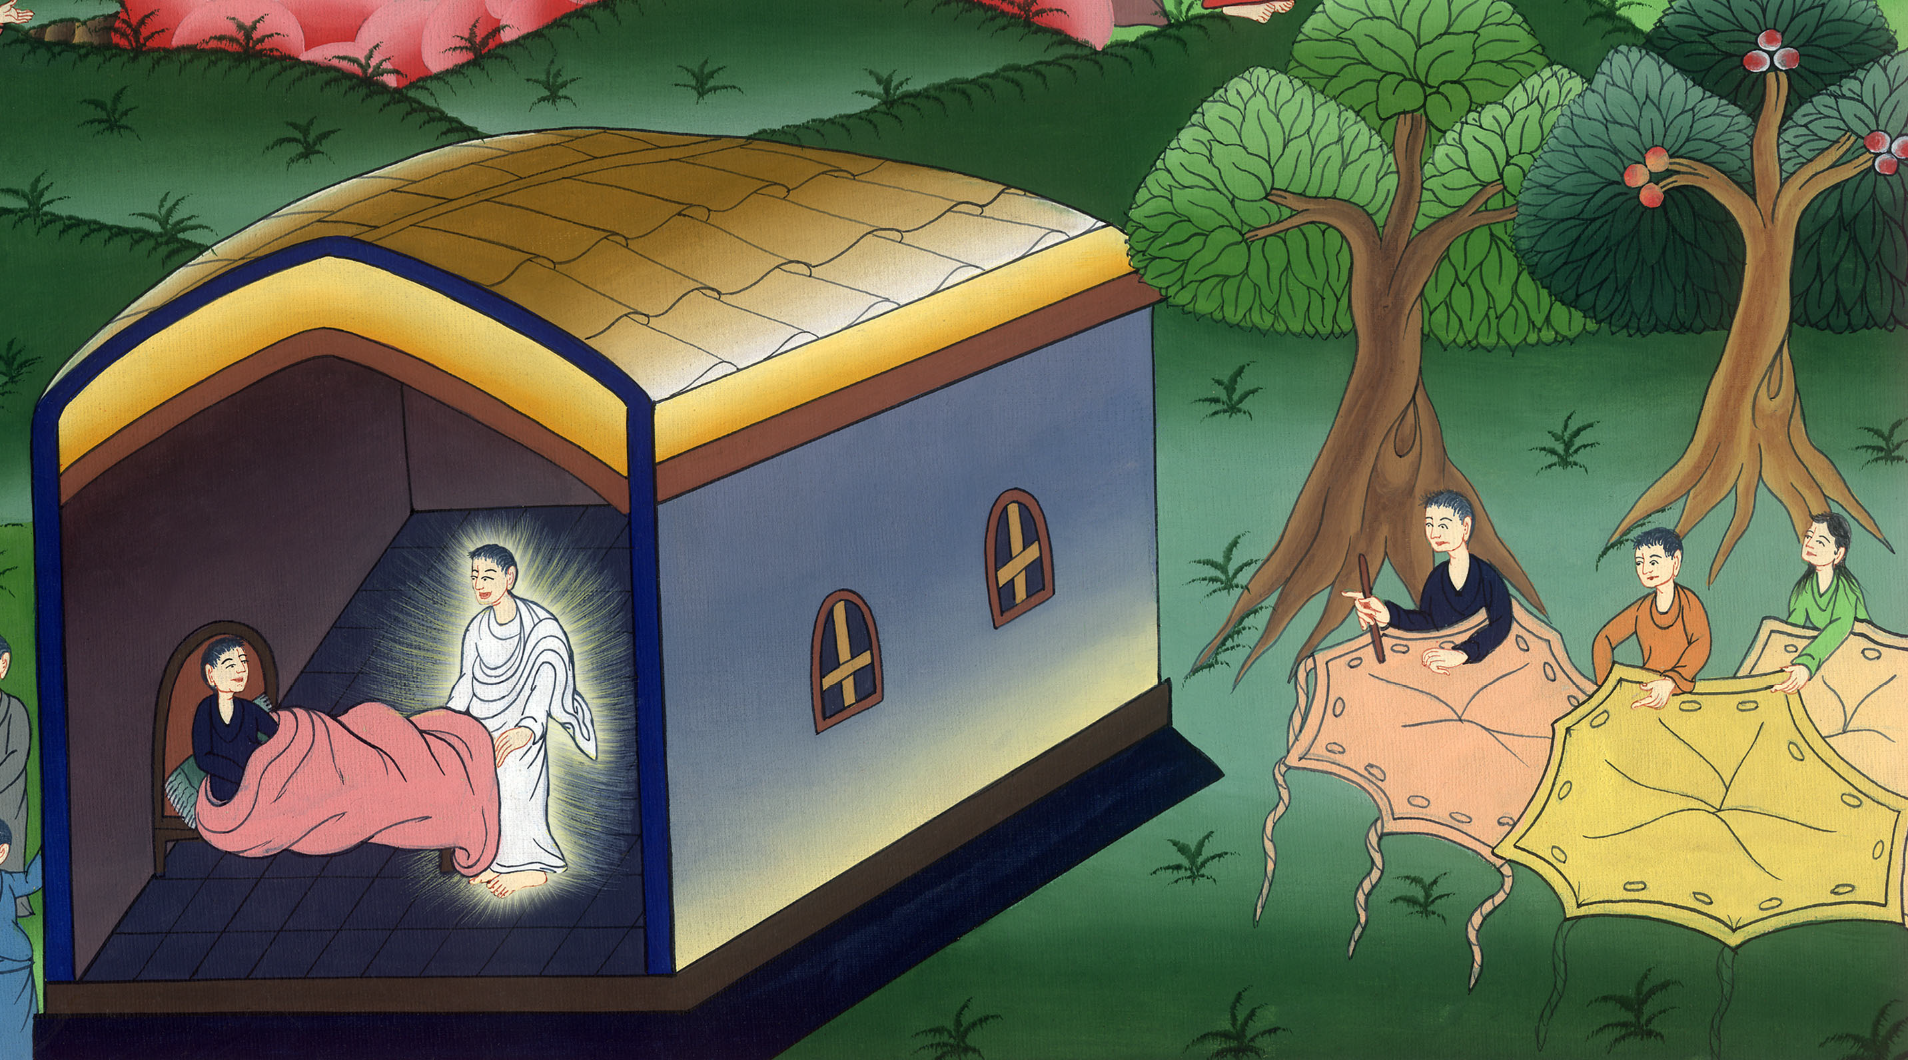
कोरिन्थॉस नगर में पौलॉस ने तंबू बनाया
- प्रेरितों 18:1-11
This work is licensed under a Creative Commons Attribution-ShareAlike 4.0 International License

Slide 3
Paul making tents – Acts 18:1-11
कोरिन्थॉस नगर में पौलॉस ने तंबू बनाया - प्रेरितों 18:1-11

Slide 4
कोरिन्थॉस नगर में पौलॉस ने तंबू बनाया
- प्रेरितों 18:1-11

Slide 5
1After this, Paul left Athens and went to Corinth.
1 इसके बाद पौलुस एथेंस को छोड़कर कुरिन्थुस में आया।

Slide 6
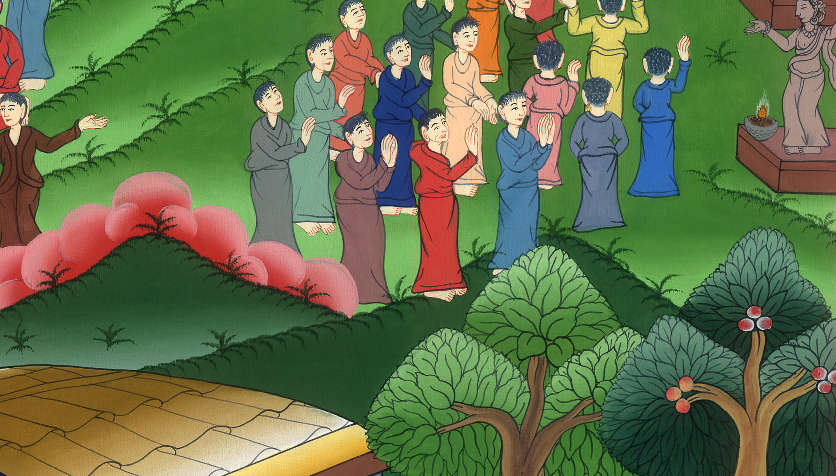
प्रेरितों के काम 18:1

Slide 7
2There he found a Jew named Aquila, a native of Pontus, who had recently come from Italy with his wife Priscilla because Claudius had ordered all the Jews to leave Rome. Paul went to visit them,
2और वहाँ अक्विला नामक एक यहूदी मिला, जिसका जन्म पुन्तुस में हुआ था; और अपनी पत्नी प्रिस्किल्ला के साथ इतालिया से हाल ही में आया था, क्योंकि क्लौदियुस ने सब यहूदियों को रोम से निकल जाने की आज्ञा दी थी, इसलिए वह उनके यहाँ गया।

Slide 8
प्रेरितों के काम 18:2

Slide 9
3and he stayed and worked with them because they were tentmakers by trade, just as he was.
3और उसका और उनका एक ही व्यापार था; इसलिए वह उनके साथ रहा, और वे काम करने लगे, और उनका व्यापार तम्बू बनाने का था।

Slide 10
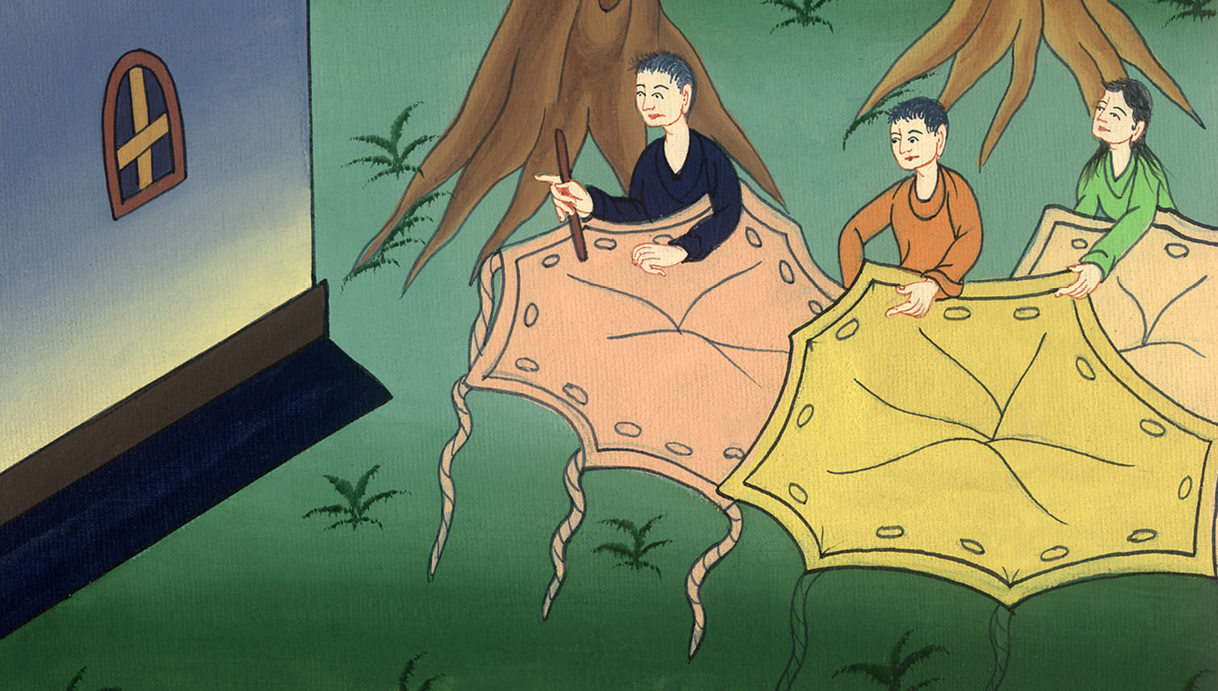
प्रेरितों के काम 18:3

Slide 11
4Every Sabbath he reasoned in the synagogue, trying to persuade Jews and Greeks alike.
4और वह हर एक सब्त के दिन आराधनालय में वाद-विवाद करके यहूदियों और यूनानियों को भी समझाता था।

Slide 12
प्रेरितों के काम 18:4

Slide 13
5And when Silas and Timothy came down from Macedonia, Paul devoted himself fully to the word, testifying to the Jews that Jesus is the Christ.
5 जब सीलास और तीमुथियुस मकिदुनिया से आए, तो पौलुस वचन सुनाने की धुन में लगकर यहूदियों को गवाही देता था कि यीशु ही मसीह है।

Slide 14
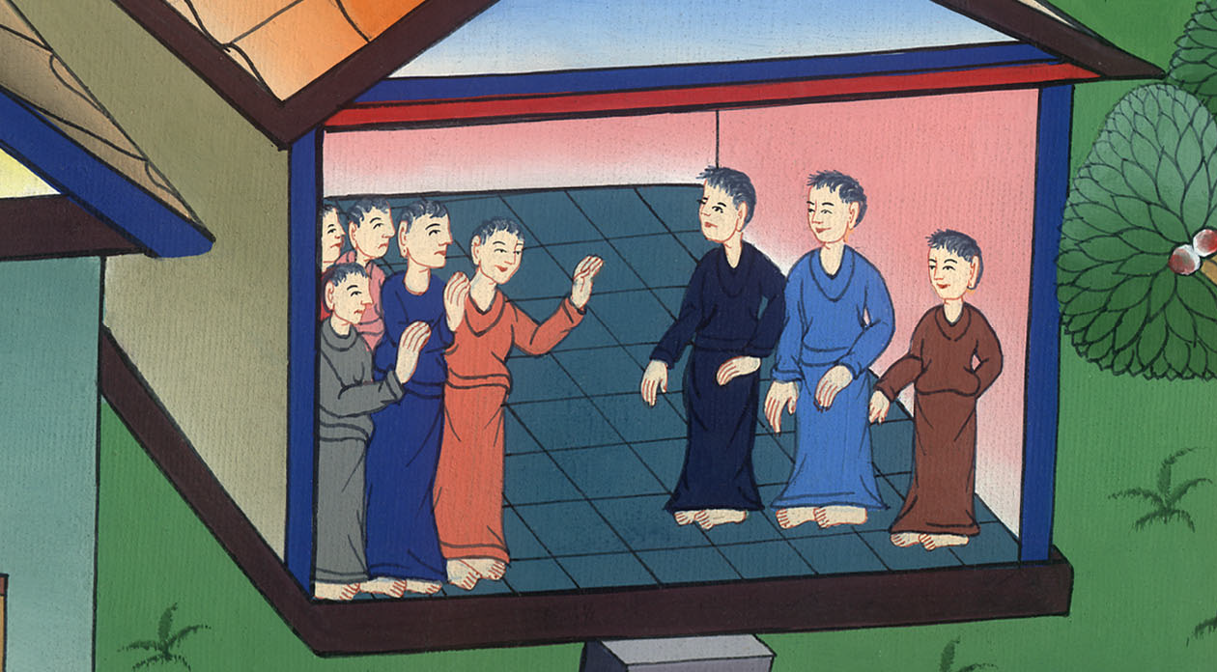
प्रेरितों के काम 18:5

Slide 15
6But when they opposed and insulted him, he shook out his garments and told them…
6परन्तु जब वे विरोध और निन्दा करने लगे, तो उसने अपने कपड़े झाड़कर उनसे कहा…

Slide 16
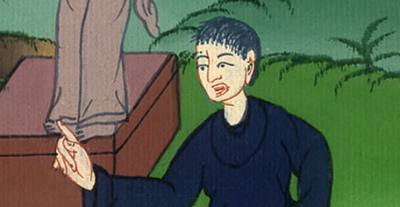
प्रेरितों के काम 18:6

Slide 17
…“Your blood be on your own heads! I am innocent of it. From now on I will go to the Gentiles.”
…“तुम्हारा लहू तुम्हारी सिर पर रहे! मैं निर्दोष हूँ। अब से मैं अन्यजातियों के पास जाऊँगा।”

Slide 18
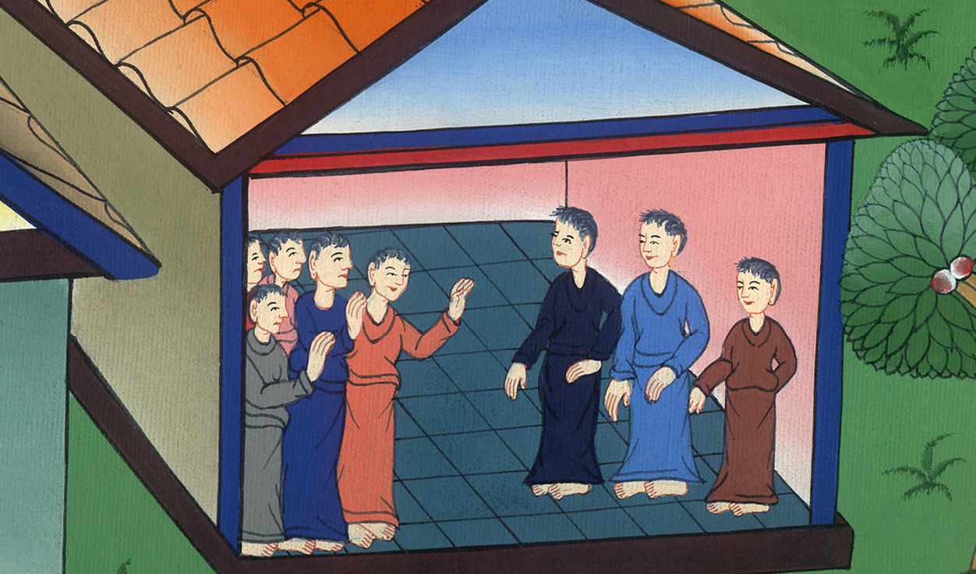
प्रेरितों के काम 18:6

Slide 19
7So Paul left the synagogue and went next door to the house of Titus Justus, a worshiper of God.
7और वहाँ से चलकर वह तीतुस यूस्तुस नामक परमेश्वर के एक भक्त के घर में आया, जिसका घर आराधनालय से लगा हुआ था।

Slide 20
प्रेरितों के काम 18:7

Slide 21
8Crispus, the synagogue leader, and his whole household believed in the Lord. And many of the Corinthians who heard the message believed and were baptized.
8तब आराधनालय के सरदार क्रिस्पुसª ने अपने सारे घराने समेत प्रभु पर विश्वास किया; और बहुत से कुरिन्थवासियों ने सुनकर विश्वास किया और बपतिस्मा लिया।

Slide 22
प्रेरितों के काम 18:8

Slide 23
9One night the Lord spoke to Paul in a vision: “Do not be afraid; keep on speaking; do not be silent.
9और प्रभु ने रात को दर्शन के द्वारा पौलुस से कहा, “मत डर, वरन् कहे जा और चुप मत रह;

Slide 24
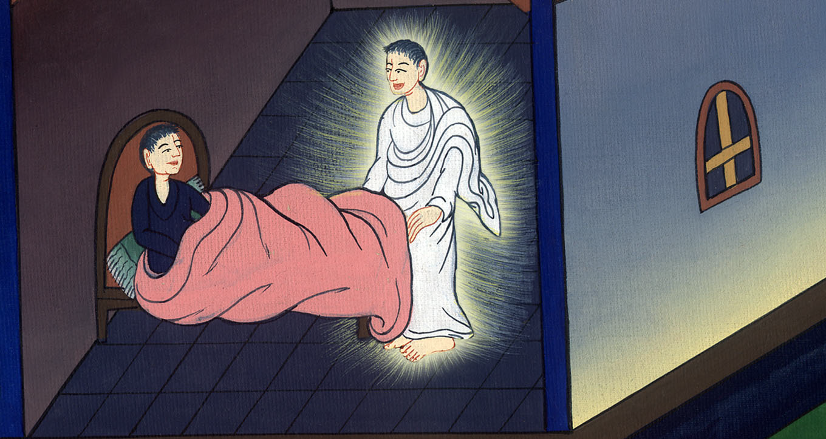
प्रेरितों के काम 18:9

Slide 25
10For I am with you and no one will lay a hand on you, because I have many people in this city.”
10क्योंकि मैं तेरे साथ हूँ, और कोई तुझ पर चढ़ाई करके तेरी हानि न करेगा; क्योंकि इस नगर में मेरे बहुत से लोग हैं।”

Slide 26
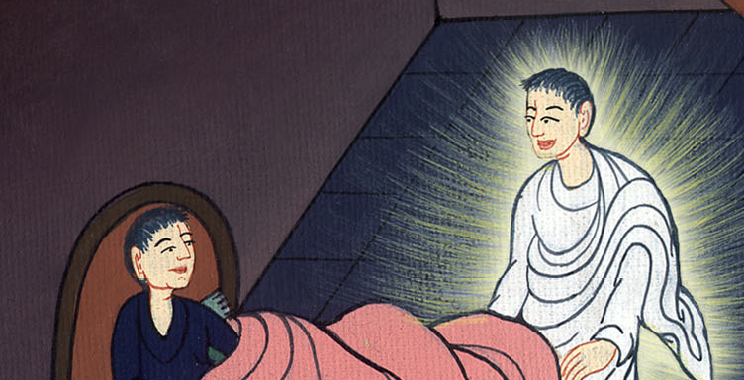
प्रेरितों के काम 18:10

Slide 27
11So Paul stayed for a year and a half, teaching the word of God among the Corinthians.
11इसलिए वह उनमें परमेश्वर का वचन सिखाते हुए डेढ़ वर्ष तक रहा।

Slide 28
प्रेरितों के काम 18:11

